Slide 1
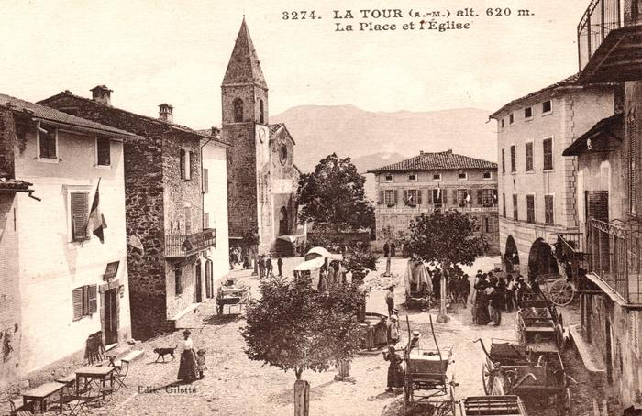
3274 - La Tour (A.-M.) alt. 620 m. - La Place et l'Église (06144-IM-00901)

Slide 2
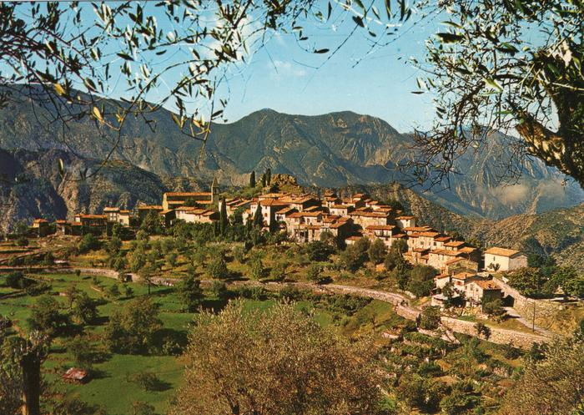
4747 - La Tour-sur-Tinée (A.-M.) - Alt. 620 m; - Vue générale (06144-IM-00909)

Slide 3

Archéam n°17 - 2011- Le monastère Sainte-Claire de Nice - Le livre des comptes du chantier du monastère Sainte-Claire à Nice - Présence de matériel lithique moustérien en deux stations de plein air sur les hauteurs de Nice (06) - Une opération d'archéologie du bâti: le Palais Galéan à Nice (06) - Aspects archéologiques du Mont-Boron à Nice (06): bornage forestier et poudrière - Gravures rupestres de la région du Mont-Bégo: à propos de nouvelles interprétations - Documents d'archéologie funéraire à Cannes: l'île Sainte-Marguerite - Etude monumentale de la Madone-des-Prés (commune de Levens) - Un fragment de bénitier baaroque enterre vzenissée (La Tour-sur-Tinée -06) - La famille des seugneurs de Nice: origines et généalogie (999-1154) - Fin des annexes (NUM-01537)

Slide 4
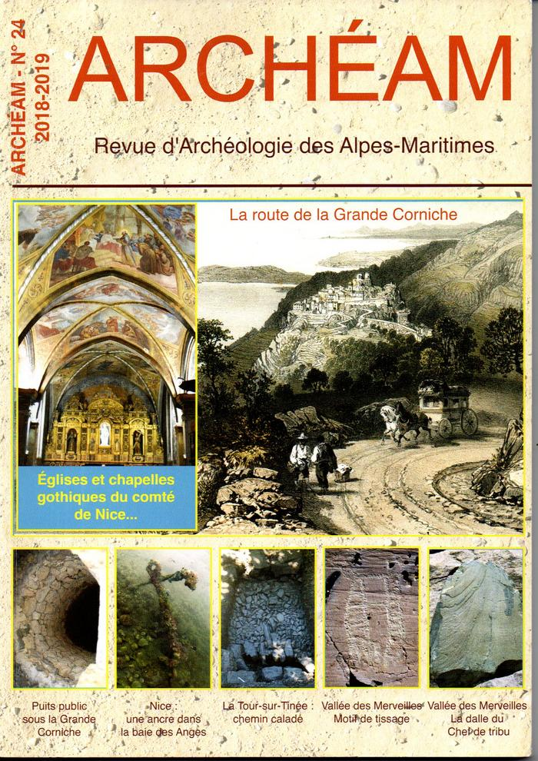
Archéam n° 24 - 2018/2019 - La Grande Corniche (I), la grande route du Premier Empire - La Grande Corniche (II), le surprenant puits public sous la chaussée - L'action de la Marine dans la baie des Anges entre le XVIe et le XVIIIe siècles - Le palais Caïs de Pierlas à Nice - Les fortifications de Sospel du XVIe au XVIIIe siècle - Nouvelles recherches archéologiques à la Tour-sur-Tinée - A propos du livre de Jane Béguin: Bégo, quand les humains signifiaient le divin - A propos du livre de Chantal Jègues-Wolkiewiez: Le "Chef de tribu" de la vallée des Merveilles(...) - 50 églises et chapelles gothiques du Comté de Nice et des pays de Vence et de Grasse (NUM-01520)

Slide 5
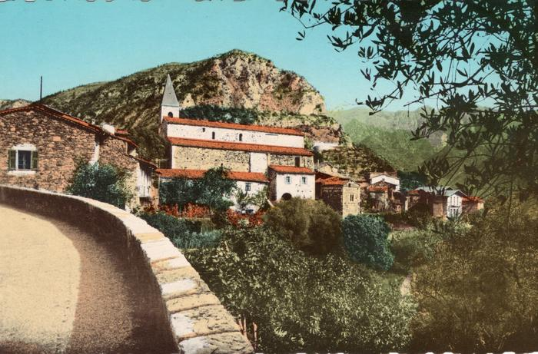
DP-90 - La Tour-sur-Tinée (A.-M.) - Alt. 620 m. - L'entrée du village (06144-IM-00910)

Slide 6
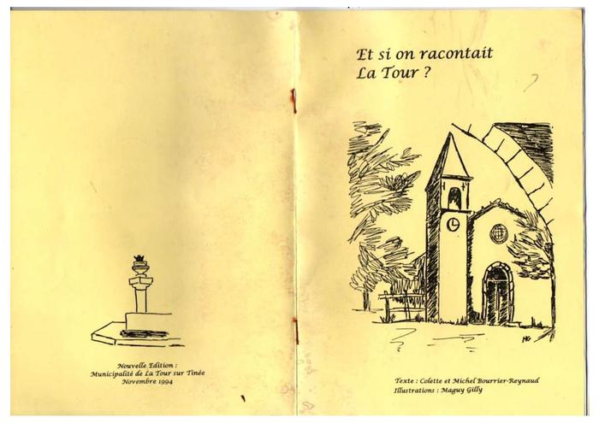
Et si l'on racontait La Tour ? (06144-AN-00678)

Slide 7
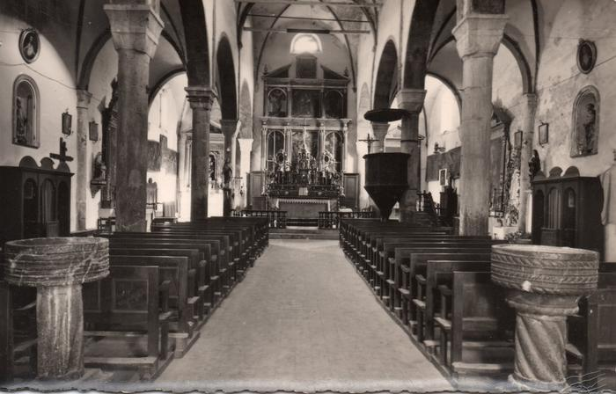
La Tour (A.-M.) alt. 620 m. - Église paroissiale bâtie par les templiers (XIIe siècle) (06144-IM-00902)

Slide 8
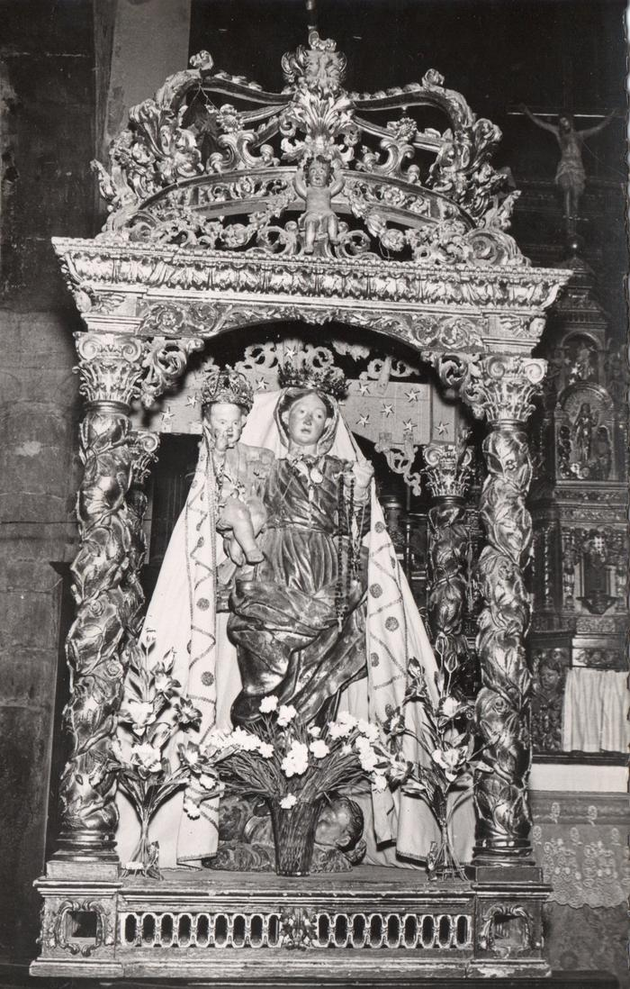
La Tour (A.-M.) alt. 620 m. - Église paroissiale - La Vierge du Rosaire (bois doré et peint du XVIIIe s.) (06144-IM-00904)

Slide 9
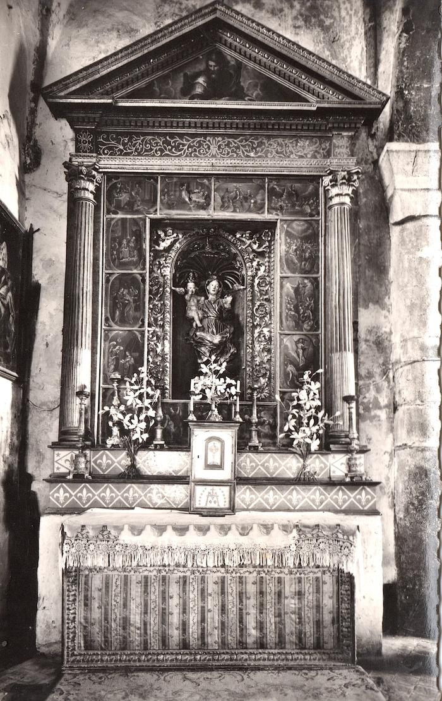
La Tour (A.-M.) alt. 620 m. - L'Autel de la Madonne du Rosaire (06144-IM-00903)

Slide 10
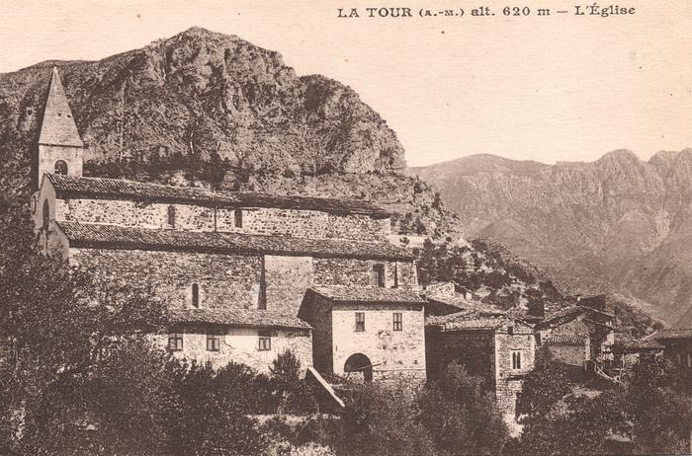
La Tour (A.-M.) alt. 620 m. - L'église. (06144-IM-00905)

Slide 11
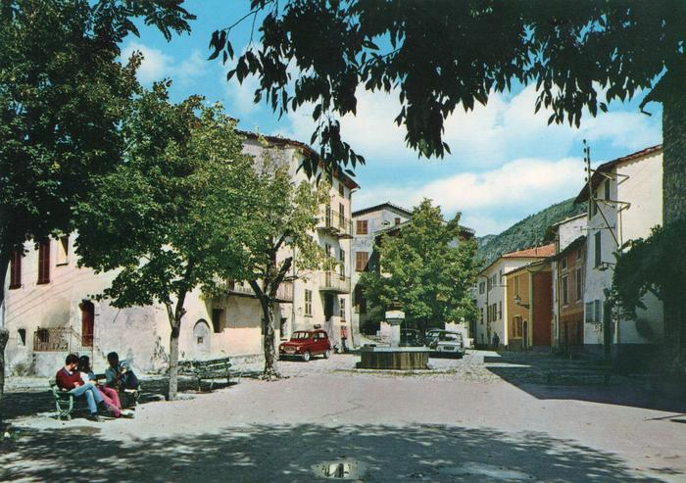
La Tour-sur-Tinée (A.-M.) - Alt. 620 m. - La Place (06144-IM-00911)

Slide 12
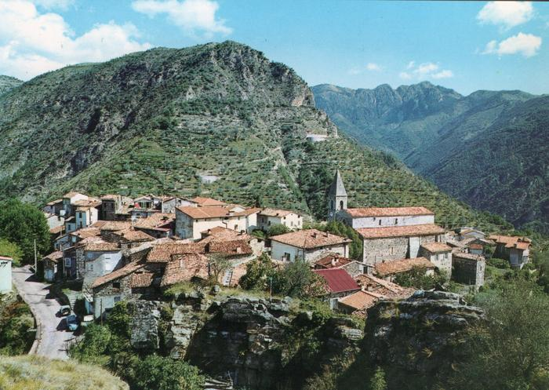
La Tour-sur-Tinée (A.-M.) alt. 620 m. - Vue générale (06144-IM-00906)

Slide 13
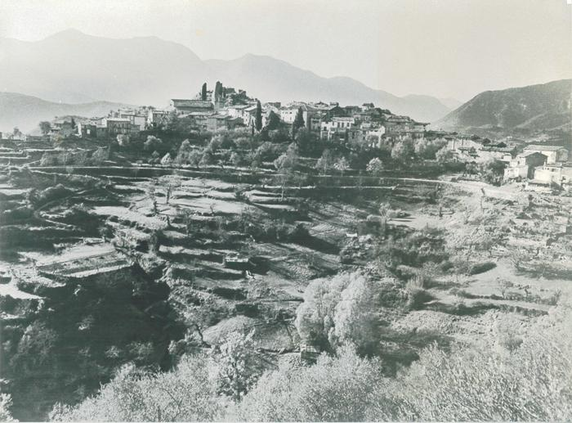
La Tour-sur-Tinée. Vue prise vers l'Ouest, en décembre (06144-IM-21423)
Photographies et commentaires extraits du travail de maîtrise 1 de Philippe Cherbuy, intitulé "les paysages ruraux du Comté de Nice" - Photo n°24, La Tour-sur-Tinée
"La Tour est le premier village de la Tinée, à 600 mètres d'altitude. Il est situé sur un ensellement et appuyé à un rocher au pied duquel se trouve l'église. La légende (sans doute mêlée d'histoire) rapporte que l'église est bâtie sur l'emplacement d'une ancienne tour. De fait , le village a migré au cours des siècles puisque le site primitif était saint-Jean d'Alloche, à quelques kilomètres."
(1) dirigé par Paul Castella

Slide 14
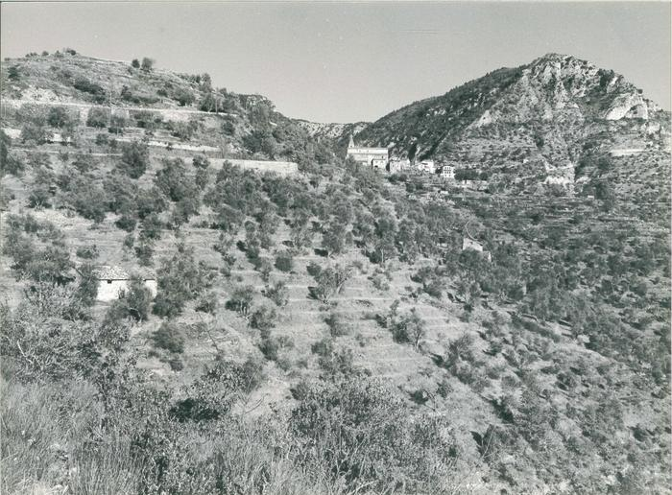
La Tour, vue prise vers le Nord-Est, en décembre (06144-IM-10100)
Photographies et commentaires extraits du travail de maîtrise 1 de Philippe Cherbuy, intitulé "les paysages ruraux du Comté de Nice" - Photo n°8. La Tour, vue prise vers le Nord-Est, en décembre
"Cette vue partielle du village montre surtout l'aire de culture, sur des terrasses. En partie à l'abandon, ces terrasses n'ont plus que des oliviers. En pays d'agriculture étagée, une même planche comporte plusieurs cultures, des oliviers ou des fruitiers, et à. leurs pieds des céréales ou de la vigne. En plus de son utilité agricole, l'arbre fixe profondément la terrasse"
(1) dirigé par Paul Castella

Slide 15
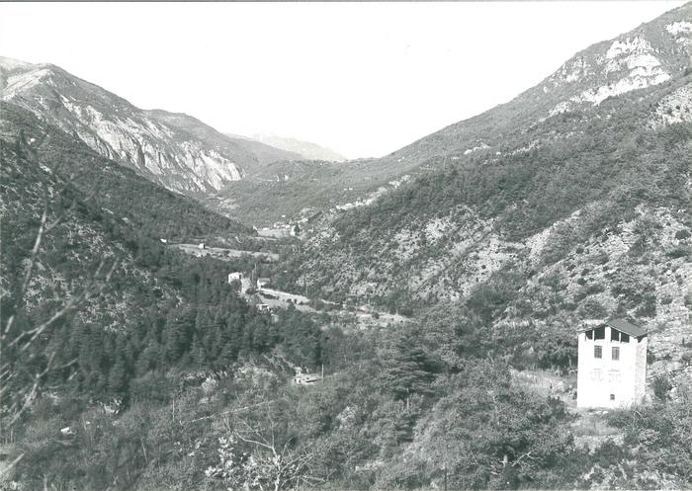
La vallée de la Tinée depuis la route de La Tour. (06144-IM-21468)
Photographies et commentaires extraits du travail de maîtrise 1 de Philippe Cherbuy, intitulé "les paysages ruraux du Comté de Nice" - Photo n°72. La vallée de la Tinée depuis la route de La Tour.
"Aux environs de Roussillon (au centre de la photo) la vallée est quelque peu élargie mais les villages sont sur les hauteurs : Tournefort et Bairols en rive droite, Roussillon et Clans en rive gauche.
Au l er plan à droite, un écart faisant fonction de logement (à l'étage) et de grenier-séchoir; le soupirail du rez-de-chaussée semble indiquer une étable. Tout cet ensemble est bâti en hauteur et bénéficie d'une remarquable isolation thermique : le foin sous le toit et les bêtes sous l'habitation.."
(1) dirigé par Paul Castella

Slide 16
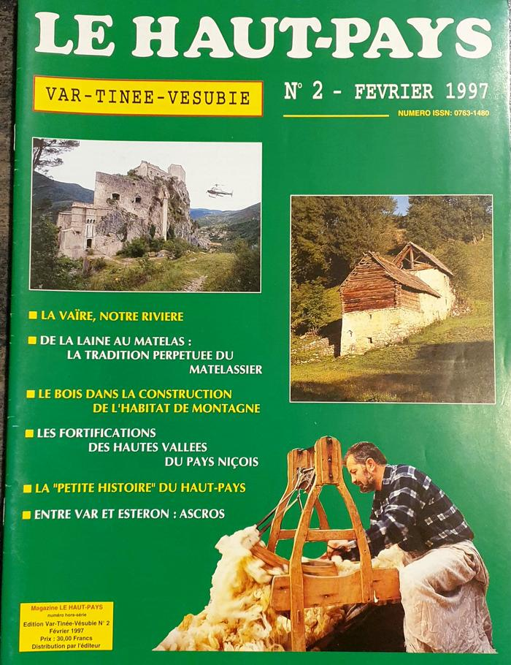
Le Haut-Pays - [VAR - TINÉE - VÉSUBIE : n°2] (NUM-01416)

Slide 17
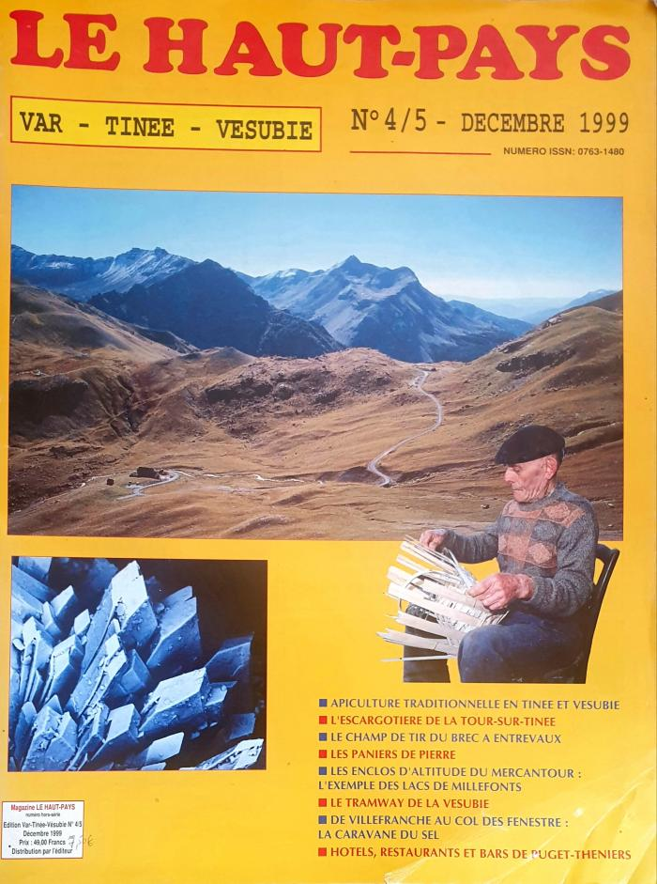
Le Haut-Pays - [VAR - TINÉE - VÉSUBIE : n°4/5] (NUM-00042)

Slide 18

Les cavalcades des vices dans les Alpes méridionales (BIB-100030)

Slide 19

Lou cubersel que buie n° 24 - n° Spécial 1974 - Bergers de la Tinée (NUM-00280)

Slide 20
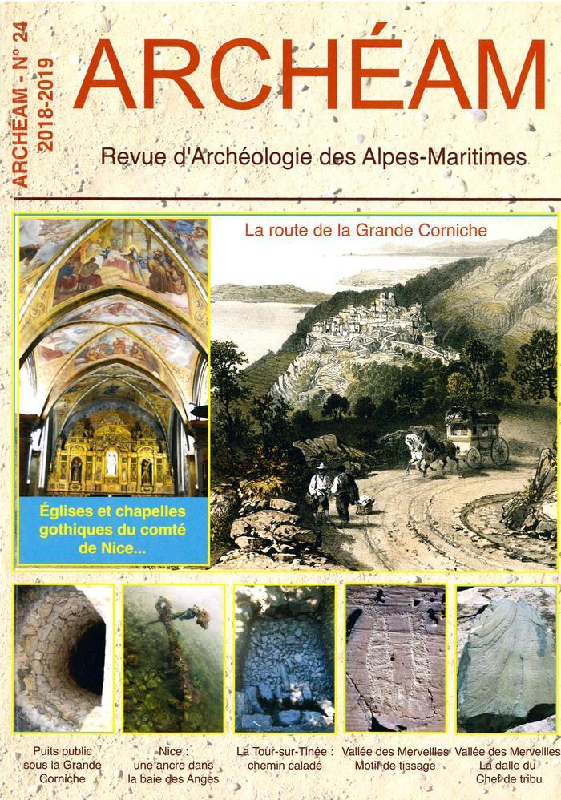
Nouvelles recherches archéologiques à la Tour-sur-Tinée (06) (BIB-100193)

Slide 21
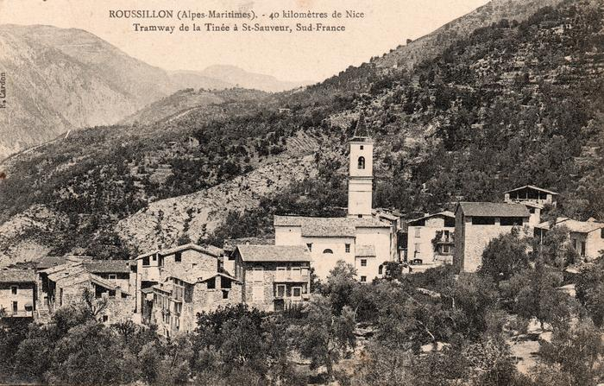
Roussillon (Alpes-Maritimes). - 40 kilomètres de Nice tramway de la Tinée à St-Sauveur, Sud France. (06144-IM-00900)

Slide 22

Tinée, la vallée des prodigues (BIB-100129-3)

Slide 23
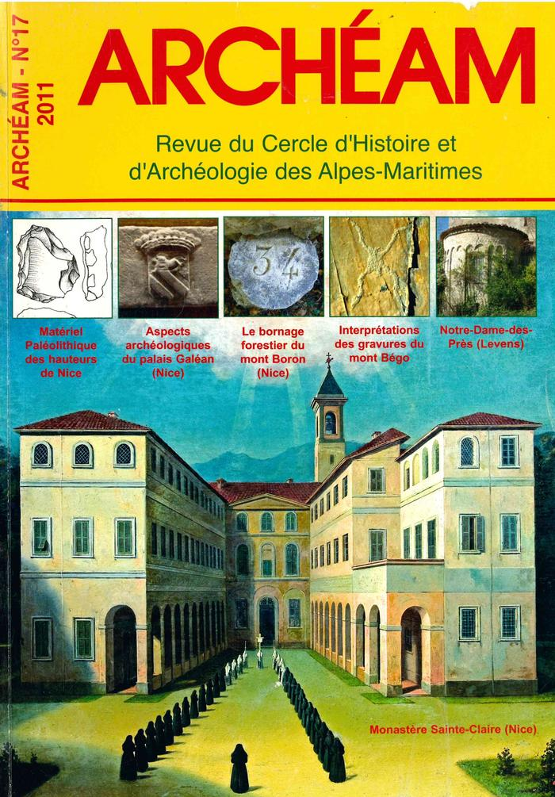
Un fragment de bénitier baroque en terre vernissée (La Tour-sur-Tinée- (06) (BIB-100216)

